Slide 1
REFORMA ORDENANZA 017-2020
Octubre/2022
Operadoras representadas:
Ecuatoriana Secuatrans
Juan Pablo II Serviagosto
Latina Setramas
Pichincha Quitumbe
San Cristóbal Victoria
San Francisco

Slide 2
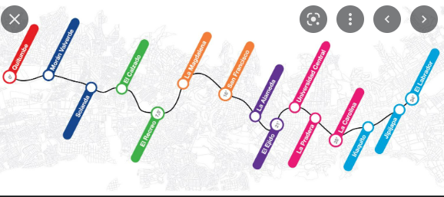
OBJETIVOS PROPUESTA
Contribuir en realizar una propuesta que busque el mejoramiento de la calidad de servicio del sistema de transporte público a través de la implementación del Proyecto Metro de Quito como el eje vertebrador del sistema.

Slide 3
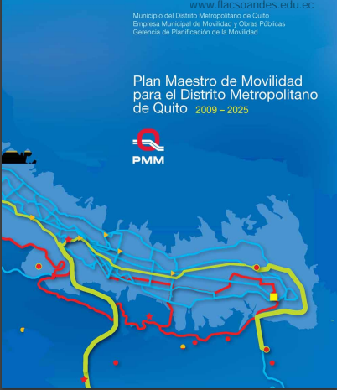
EVOLUCIÓN DE LA REESTRUCTURACIÓN DE LOS RED DE TRANSPORTE PÚBLICO
Desde el inicio de operación del Sistema Trolebús (año 1995) la ciudad empezó un proceso de reestructuración de rutas ocasionado por la implementación de corredores BRT, lo cual forma parte de la planificación que se encuentra descrita en el Plan Maestro de Movilidad para el DMQ año 2009 – 2025 que aún sigue vigente.
Año 2002 – Corredor 6 de Diciembre Ecovía (sustitución de 117 buses tipo por 42 articulados) que contiene una troncal de 10 Km y rutas alimentadoras en la Estación Río Coca.
Año 2005 – Corredor Central Norte: Av. América – La Prensa (sustitución de aproximadamente 300 buses tipo por 74 buses articulados).
Año 2011 – Corredor Suroriental: Av. Maldonado (incorporación de 80 buses articulados de propiedad municipal).
Año 2011 – Corredor Suroccidental: Av. Mariscal Sucre tramo Quitumbe – Seminario Mayor, operación con servicios troncales, ramales y alimentadores con 294 buses tipo.
El plan Maestro de Transporte contenía dentro de sus programas el Fortalecimiento Empresarial de las operadoras privadas de Transporte Público a corto mediano y largo plazo.

Slide 4
ANÁLISIS DE PRINCIPALES ARTÍCULOS A MODIFICARSE EN LA ORDENANZA 017-2020
EFECTOS DE CONCURSOS PÚBLICOS PARA ASIGNACIÓN DE RUTAS Y FRECUENCIAS:
Competencia entre operadoras para lograr mantenerse en sus espacios de servicio.
Retrasos en la reestructuración de la red de transporte a efectos de actuales y futuros litigios judiciales a la Municipalidad por operadoras ganadoras y perdedoras.
Posible operación de dos redes: actual y futura con altos costos de operación y mal servicio por la competencia que se generaría.
Imposibilidad de adaptar la oferta y de mejorar la cobertura.
Desde que el Municipio del Distrito Metropolitano de Quito asumió la competencia de la planificación y gestión del transporte público nunca se ha delegado el servicio mediante la realización de un concurso público.

Slide 5
ANÁLISIS DE PRINCIPALES ARTÍCULOS A MODIFICARSE EN LA ORDENANZA 017-2020
El COOTAD en su artículo 283 establece:
“La falta de capacidad técnica o económica para la gestión directa de un servicio público deberá ser debidamente justificada ante el respectivo órgano legislativo local y la ciudadanía por la autoridad ejecutiva, en las condiciones establecidas en la Constitución y la ley. La selección correspondiente deberá realizarse mediante concurso público con excepción de la delegación de las competencias de riego, agua potable y alcantarillado a organizaciones comunitarias”.
Sin embargo debe tomarse en cuenta que el Municipio del Distrito Metropolitano de Quito ya mantiene delegado la prestación del servicio público de transporte de pasajeros y solo realiza gestión directa en un tramo de la red que en la actualidad no cubre ni el 15% del total de la demanda diaria de viajes.
La reestructuración de la red de transporte público que se necesita implementar para la integración al Metro de Quito no es una nueva red sino una modificación de la existente, por lo cual se puede realizarla a través de mecanismos de asignación directa a los operadores que están en cada zona o sector.

Slide 6
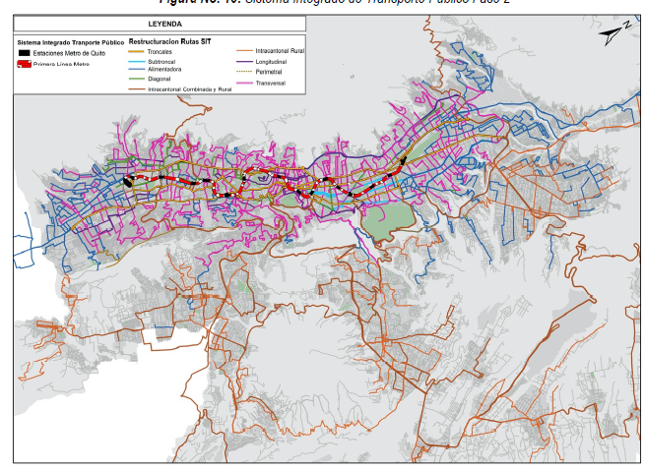
ANÁLISIS DE PRINCIPALES ARTÍCULOS A MODIFICARSE EN LA ORDENANZA 017-2020
Art. 2605: Proceso de integración.-
Es correcto que se haya eliminado el Anexo que correspondía a la propuesta de reestructuración de rutas, pero se deja toda la responsabilidad sin dar ninguna directriz al Administrador del Sistema para ejecutar un nuevo proyecto de Reestructuración de Rutas. Se eliminó la directriz de que el objeto de la reorganización de rutas es permitirle al Metro de Quito ser el eje vertebrador del sistema integrado.
El proceso de integración debe ser progresivo y midiendo con el SIR el comportamiento de la demanda para que el usuario pueda seleccionar el viaje más eficiente en función de su destino, existen sectores que no atiende el Metro y que para llegar a esos destinos se requieren transferencias adicionales que incrementan el tiempo de viaje y costo de operación.

Slide 7
ANÁLISIS DE PRINCIPALES ARTÍCULOS A MODIFICARSE EN LA ORDENANZA 017-2020
Art. 2917 Componentes de los costos.- En el detalle de costos a reconocerse para el cálculo de la tarifa se excluyen importantes rubros y exigencias que luego no se podrán cumplir (inversión en flota actual y nueva, infraestructura para operación, electrolineras, recaudo, certificaciones de calidad, rentabilidad, etc.).
En la actualidad las variables para cálculo de la tarifa se han modificado (disminución demanda en 19% e incremento de costos mano de obra y combustible)
Tarifa al usuario = Tarifa técnica – (Ingresos no operacionales/Número de usuarios)
Ingresos no operacionales = Explotación comercial + Aporte municipal (Fondo Metropolitano de Movilidad)

Slide 8
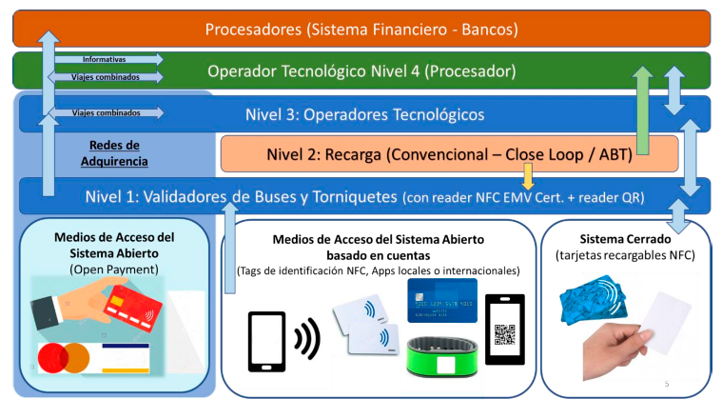
ANÁLISIS DE PRINCIPALES ARTÍCULOS A MODIFICARSE EN LA ORDENANZA 017-2020
Art. 2931.- Sistema de Recaudo
Se elige un modelo de operación a cargo del municipio y se pide al operador privado que adquiera los equipos para operar un sistema cerrado de recaudo con tarjeta recargable que implica altos costos de operación.
Se debe permitir al operador privado contratar el servicio y de esta manera se disminuirán los costos y se tendrá una empresa especializada a cargo del SIR.
Es urgente implementar el SIR que es una obligación de la Secretaría de Movilidad que no ha ejecutado desde el año 2017.
SIN RECAUDO NO HAY RED INTEGRADA LO QUE INCREMENTA EL COSTO DEL SERVICIO AL USUARIO.

Slide 9
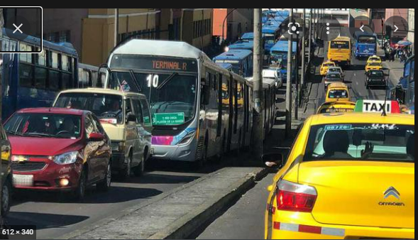
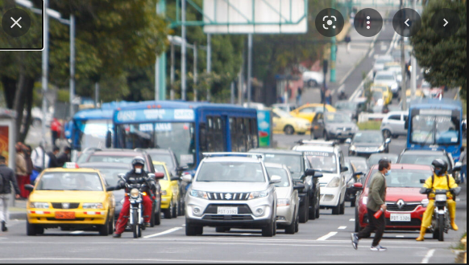
ANÁLISIS DE PRINCIPALES ARTÍCULOS A MODIFICARSE EN LA ORDENANZA 017-2020
En ningún artículo de la actual Ordenanza 017-2020 ni en su reforma se incluye directrices para empezar a gestionar de manera eficiente los desplazamientos y de esta manera fomentar el uso del transporte público para mejorar los desplazamientos limitando el uso del vehículo particular que ocasiona los actuales problemas de movilidad y contaminación en la ciudad.
Se requiere incrementar los viajes en transporte público para recuperar la demanda del 19% que se ha perdido por efectos de la pandemia y otros factores que han ocasionado la pérdida de demanda, entre otros: inseguridad, mal servicio ocasionado por el actual modelo de gestión, altos tiempos de viaje por congestión, entre otros.

